Slide 1
Прозвенел уже звонок Начинается урок. Сядем правильно сейчас За работу, в добрый час!

Slide 2
Отгадайте загадку:
Их вырастили в теплицах заботливо,
Их привезли из-за синих морей;
Их не пугают метели холодные,
Бурные грозы и свежесть ночей.

Slide 3
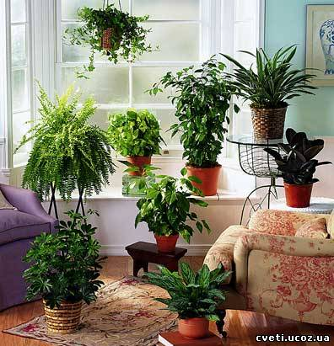
Комнатные растения

Slide 4
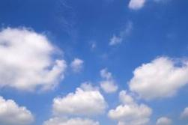
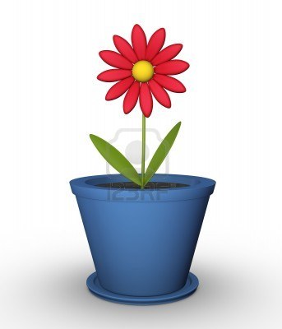
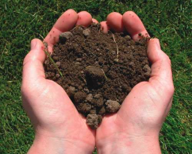
Комнатным растениям необходимо
Чистый воздух
Вода
Свет и тепло
Почва, богатая питательными веществами

Slide 5
Для чего нужны комнатные растения
Комнатные растения -
это источник
красоты
здоровья
чистого воздуха
доброты
хорошего настроения

Slide 6
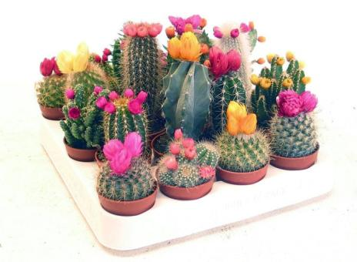
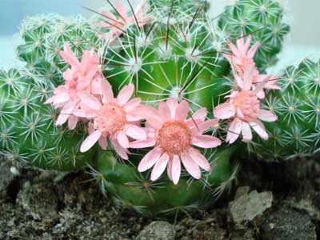
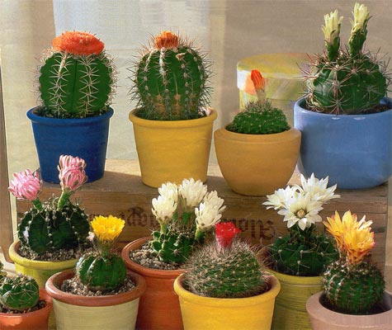
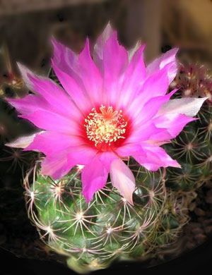
Кактус

Slide 7
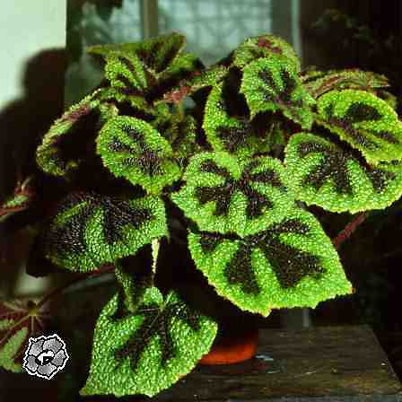
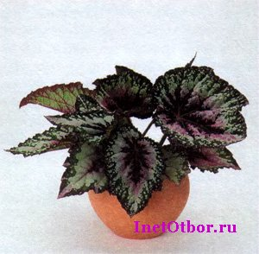
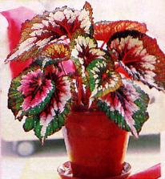
Бегония

Slide 8
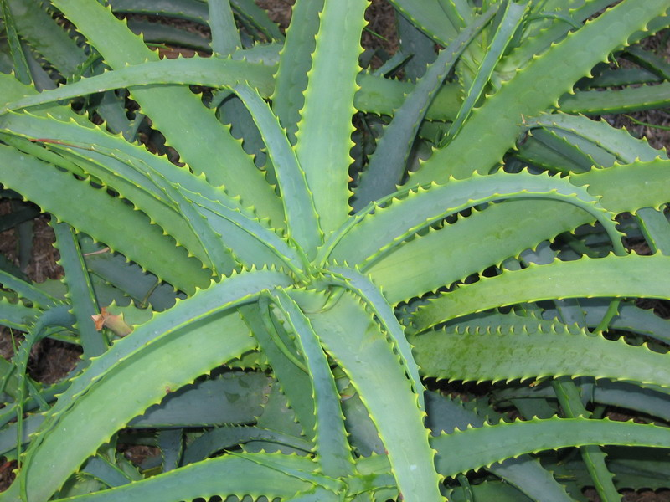
А Л О Э

Slide 9
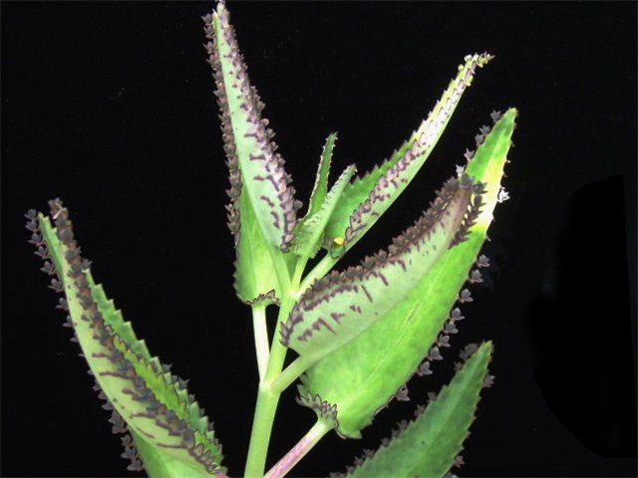
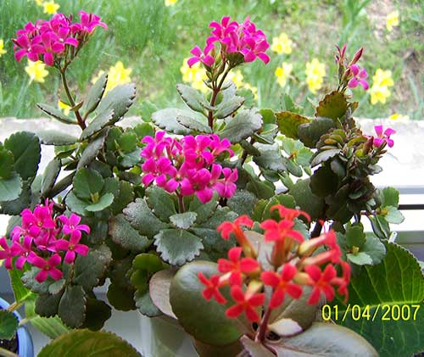
К А Л А Н Х О Е

Slide 10
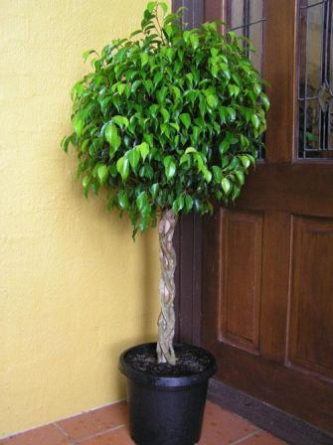
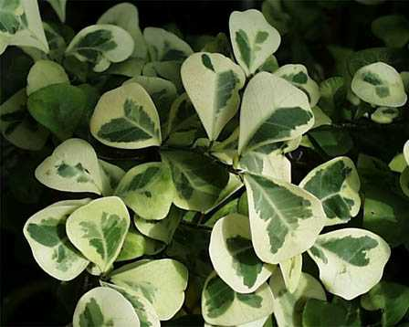
Ф И К У С

Slide 11
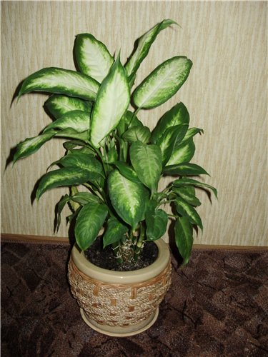
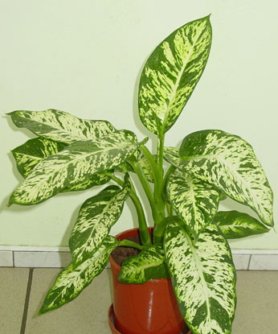
ДИФФЕНБАХИЯ

Slide 12
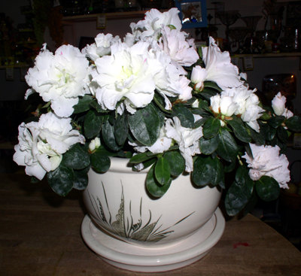
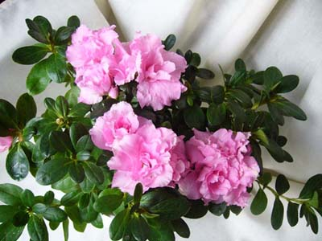
А З А Л И Я

Slide 13
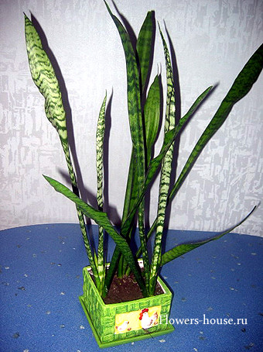
ЩУЧИЙ ХВОСТ

Slide 14
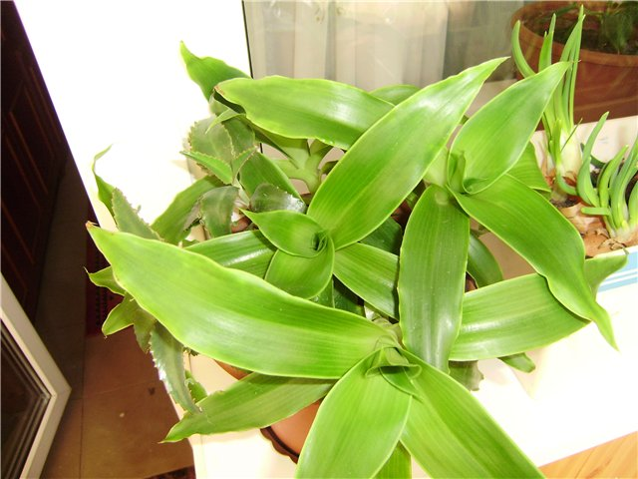
ЗОЛОТОЙ УС –
дихоризандра

Slide 15
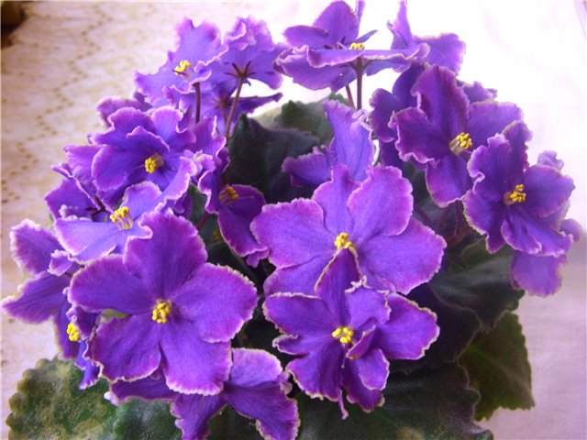
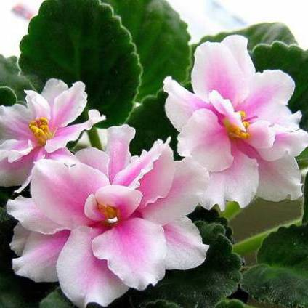
Ф И А Л К А

Slide 16
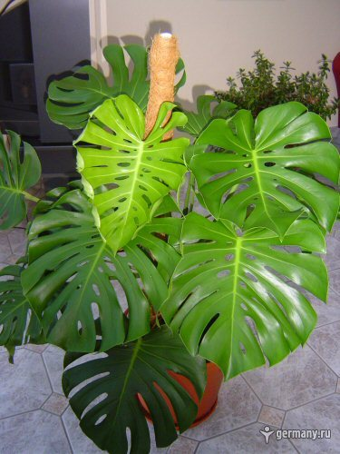
МОНСТЕРА

Slide 17
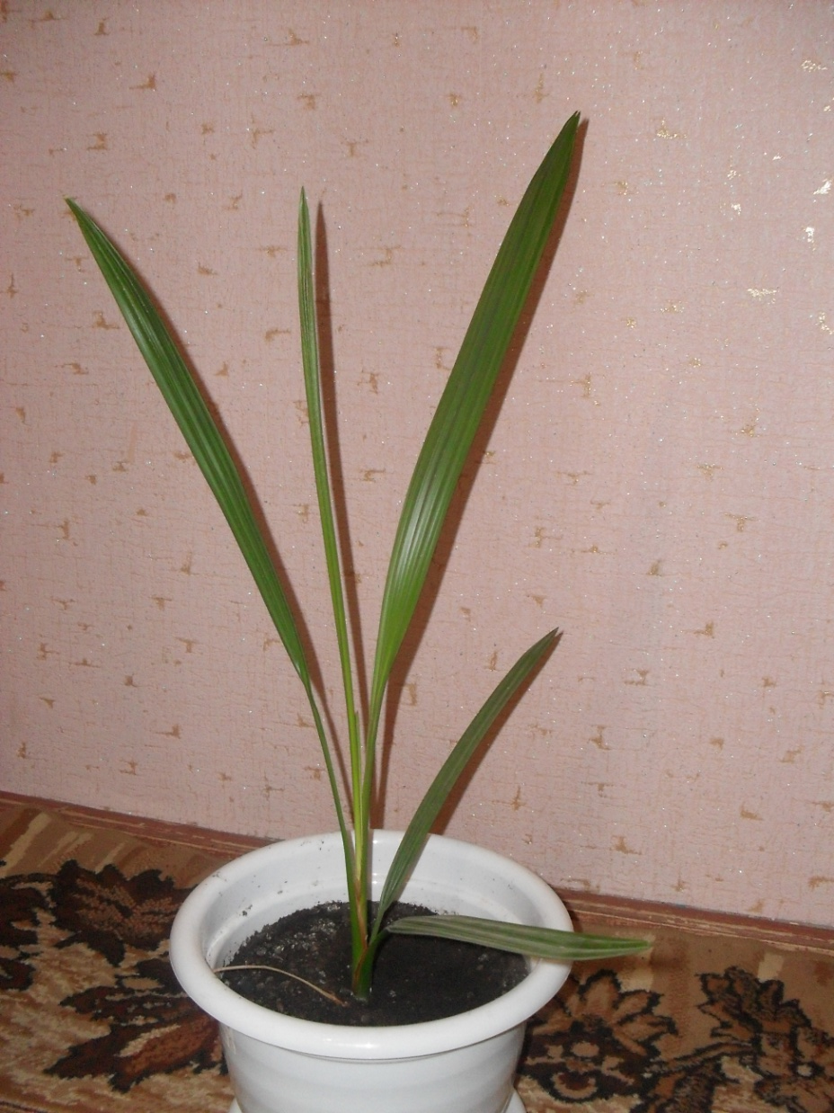
ФИНИКОВАЯ ПАЛЬМА

Slide 18
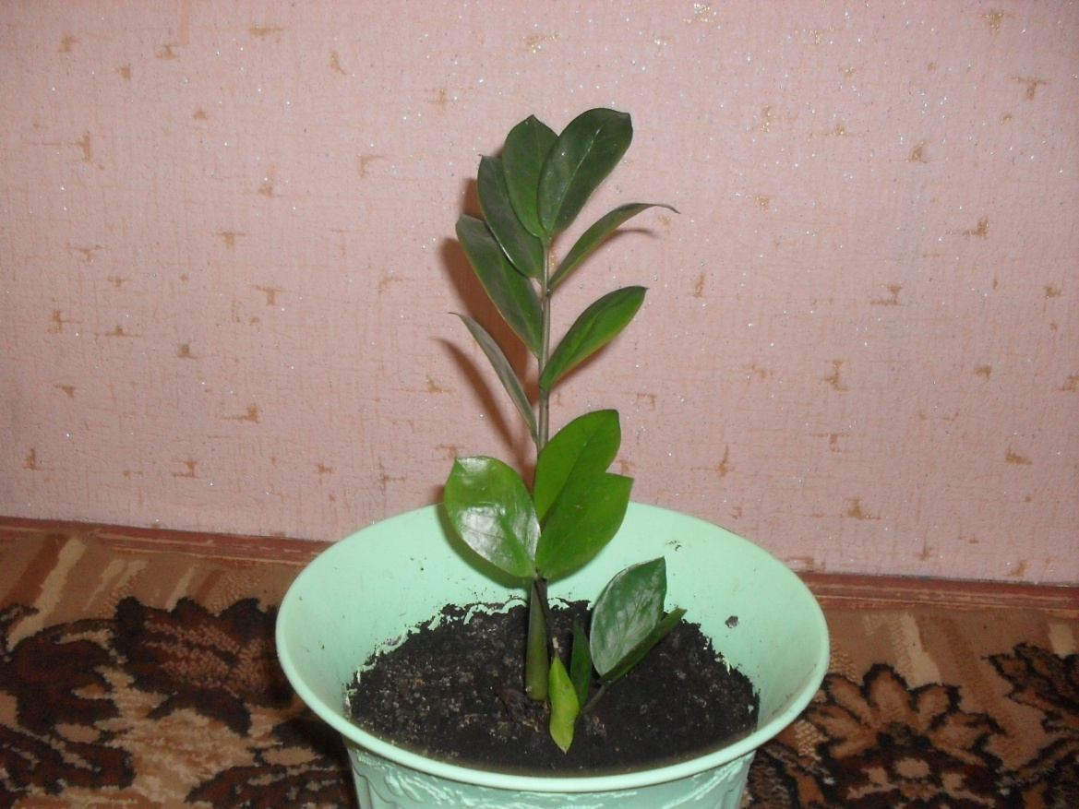
Замиокулькас (Долларовое дерево)

Slide 19
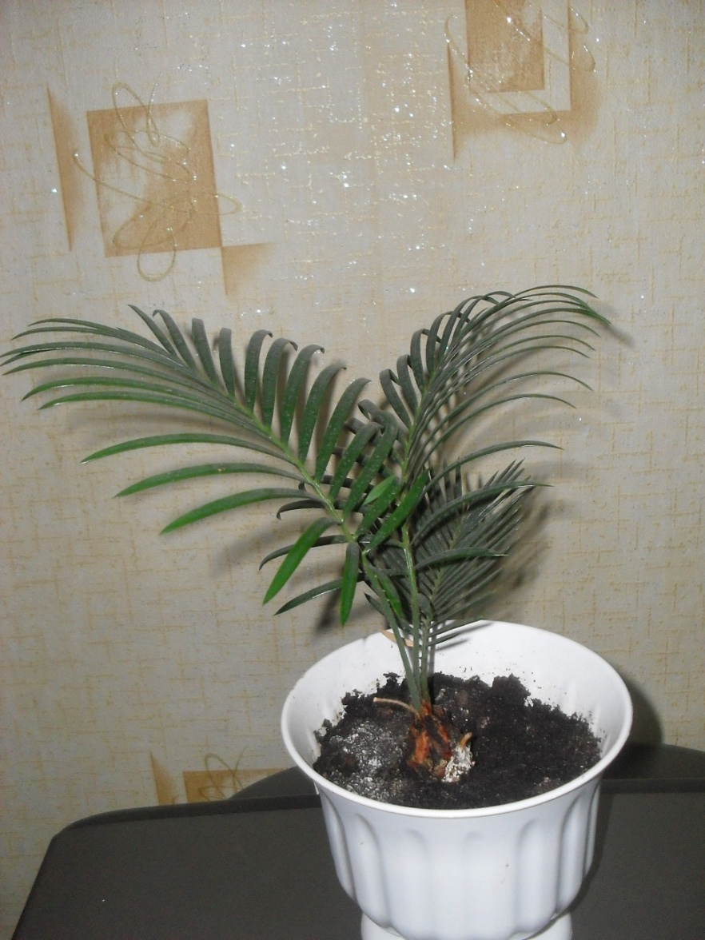
японская пальма

Slide 20
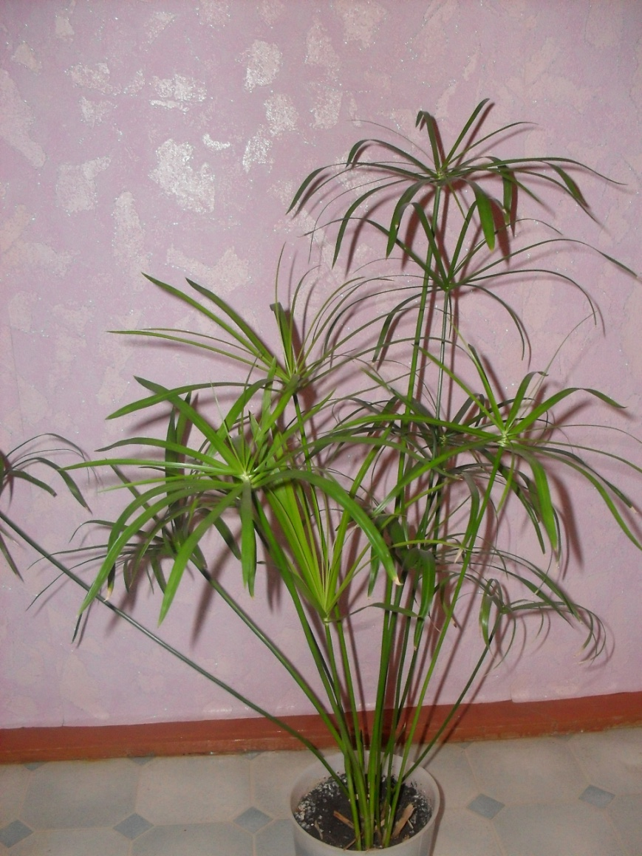
пальма

Slide 21
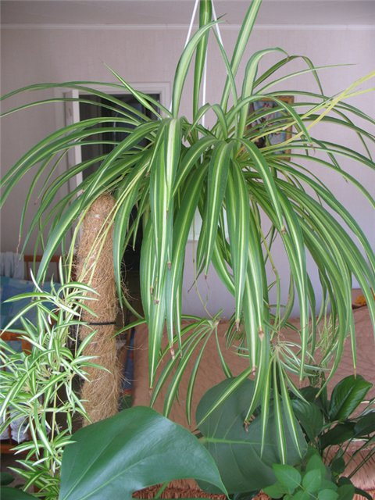
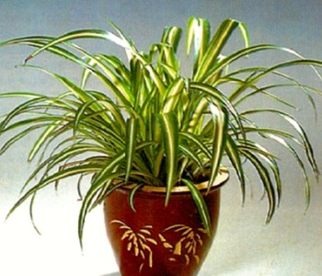
ХЛОРОФИТУМ

Slide 22
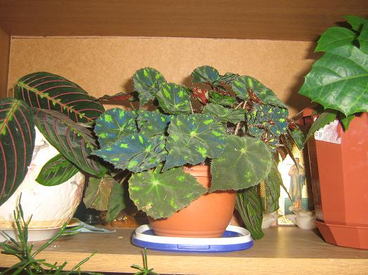
Б Е Г О Н И Я

Slide 23
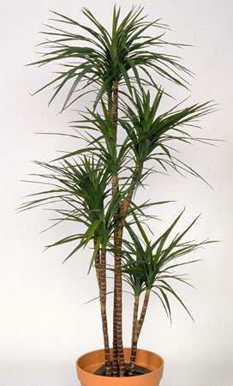
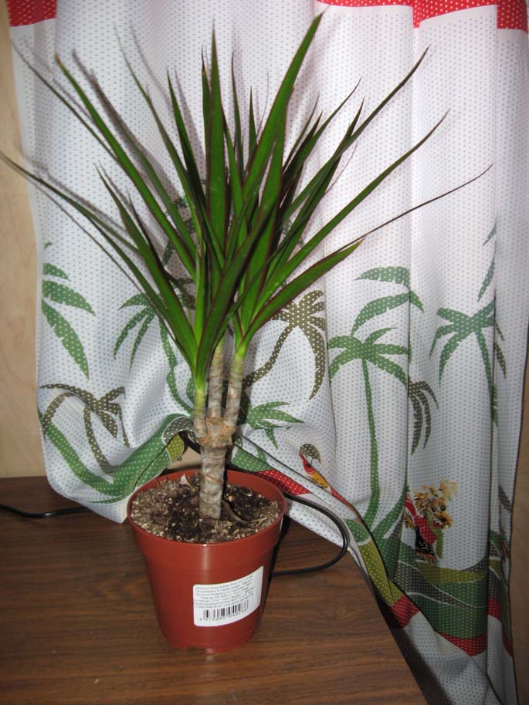
Д Р А Ц Е Н А

Slide 24
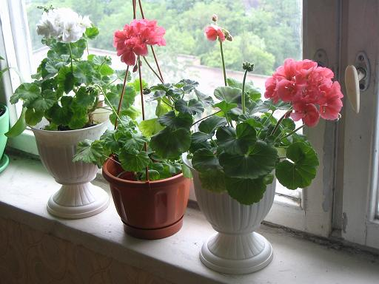
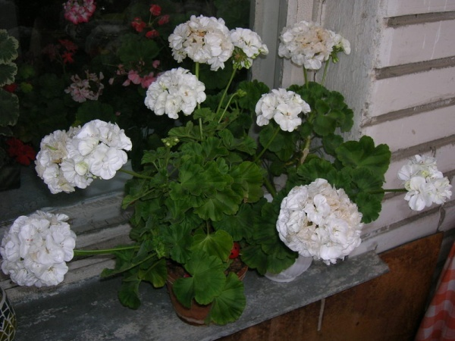
Г Е Р А Н Ь

Slide 25
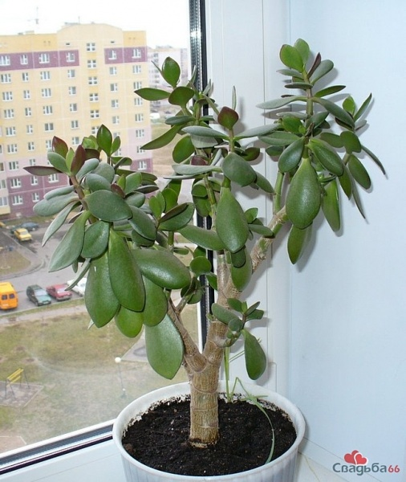
ТОЛОСТЯНКА (денежное дерево)

Slide 26
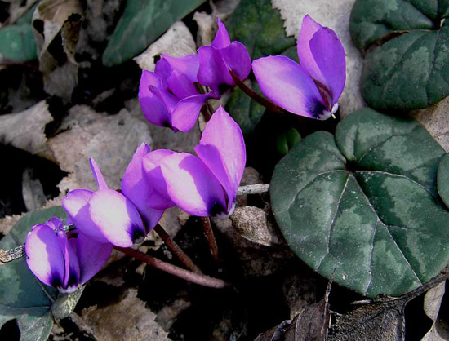
Цикламен

Slide 27
http://samsay.ru/narodrasti/2453-yeuforbiya-komnatnoe-rastenie.html
http://salavatcity.ru/forum/index.php?showtopic=2860&st=60
http://foto.rambler.ru/users/fotina61/3/5/
http://www.rastenuya.ru/ficusosob.html
http://blogs.privet.ru/community/aforismus/62085770
http://domflowers.ucoz.ru/photo/azalija/azalija_izhevsk/7-0-706
http://darudar.org/gift/4834/wishers
http://gloss.od.ua/afisha/month/2010/04/01
http://www.eco63.ru/taxonomy/term/2?page=8
http://www.flowersweb.info/forum/forum8/topic92172/messages/?PAGEN_1=84
http://www.infomama.ru/forum2/messages/forum67/topic2682/message77431/
http://elena-lisicina.livejournal.com/
http://darudar.org/gift/519163

